Slide 1
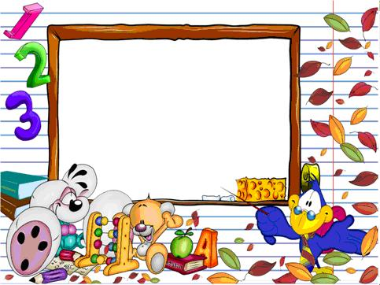
«Деление в пределах 20"

Slide 2
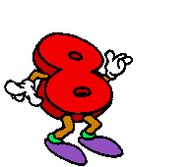
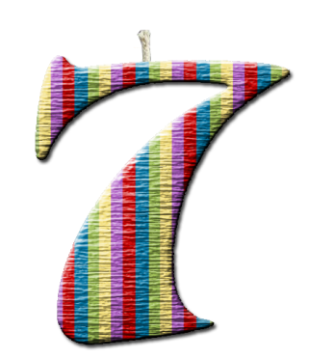
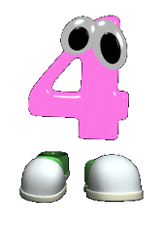
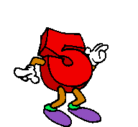
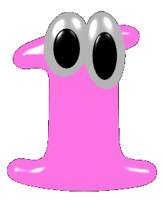
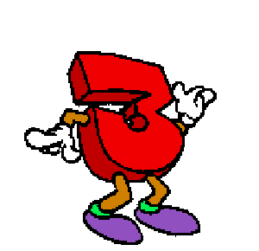
I. Организационный момент
Сегодня, ребята, мы будем считать.
Примеры решать, делить, умножать.
Вы знаете, все, что без точного счета,
Не движется с места любая работа,
Без счета не будет на улице света,
Без счета не может подняться ракета,
Без счета письмо не найдет адресата,
И в прятки сыграть не сумеют ребята!

Slide 3
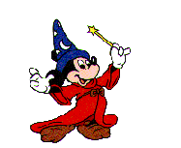
II. Устный счет.
Дорогие ребята, мы отравляемся с вами на экскурсию, но не простую, а математическую. А вот куда, вы узнаете, найдя значения выражений.
Каждому выражению соответствует буква, расположите выражения в порядке возрастания.
4x3= | П
18:9= | З
16:2= | О
4x5= | К
3x6 = | Р
7x2= | А
6:2= | О
12
2
8
20
18
14
3
ЗООПАРК
Так, куда же мы с вами «пойдём»?
Молодцы, ребята!

Slide 4
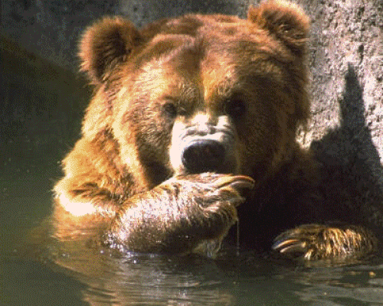
Итак, какое животное нас ждёт в первом вольере?
Узнаем мы это, отгадав загадку.
Он всю зиму в шубе спал,
Лапу бурую сосал,
А проснувшись, стал реветь,
Этот зверь лесной….
Медведь – очень большой зверь, около двух метров высотой и весом более 350 килограммов. Питается рыбой, ягодами, муравьями, червями и личинками жуков.
Вот какое задание медведь приготовил для вас
Сравни выражения.
2x4 5 0x9 1x9 15:5 2x2
3x5 15 4x6 6x4 16:4 4x4

Slide 5
Вычисли сумму и произведение.
Слагаемое | 9 |  | 8 | 9
Слагаемое | 2 | 9 |  | 8 | 6
Сумма |  | (13) | (15) |  | (12)
4
6
7
11
17
Множитель | 0 | 3 |  | 5
Множитель | 8 |  | 8 | 4 | 7
Произведение |  | (12) | (16) |  | (14)
2
2
4
0
20

Slide 6
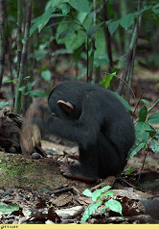
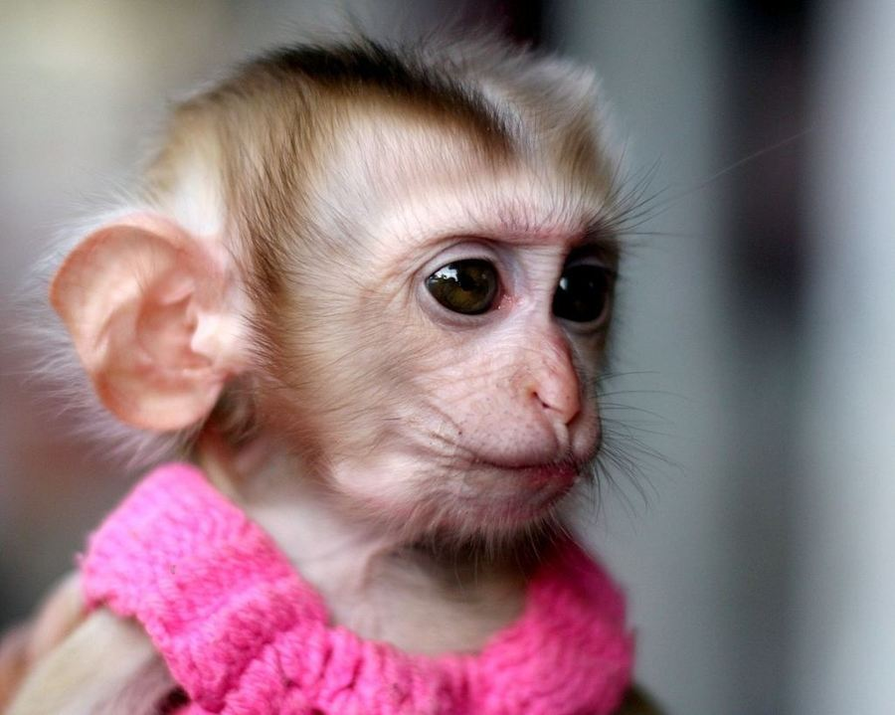
III. Физкультминутка.
А мы отправляемся к следующему вольеру.
Держится хвостом за ветку
Длинный хвост и очень цепкий.
Хулиганка, шалунишка
Эта шустрая
Мартышка
А мартышки для вас приготовила веселую физкультминутку

Slide 7
Мы - веселые мартышки,
Мы играем громко слишком.
Все ногами топаем,
Все руками хлопаем,
Надуваем щечки,
Скачем на носочках.
Дружно прыгнем к потолку,
Пальчик поднесем к виску
И друг другу даже
Язычки покажем!
Шире рот откроем ,
Гримасы все состроим.
Как скажу я слово три,
Все с гримасами замри.
Раз, два, три!
Молодцы, ребята, мартышки очень благодарны вам!

Slide 8
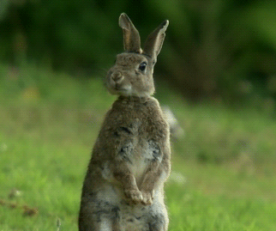
А мы отправляемся к следующему вольеру.
- Отгадайте загадку.
Комочек пуха,
Длинное ухо,
Прыгает ловко,
Любит морковку.
Задача от зайца
Одному зайчику на обед дали 4 морковки. Сколько морковки потребуется 5зайцам?
Зайцы очень быстро бегают. Когда их преследуют, они прибегают к разным хитростям: путают следы, делая зигзаги и большие прыжки в сторону, чтобы сбить противника со следа. Питаются зайцы корой деревьев и молодой зеленью.
Молодцы, ребята!
Ответ: 20

Slide 9
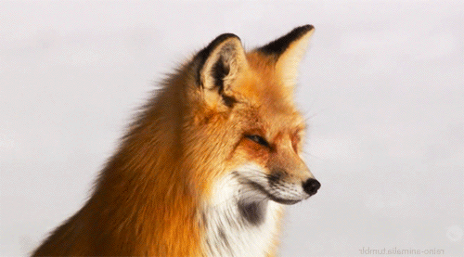
А мы отправляемся дальше.
Кто же там нас ждёт?
Всех зверей она хитрей,
Шубка рыжая на ней.
Пышный хвост её краса.
Этот зверь лесной ….
В сказках лиса самая хитрая, всех может провести, любого обмануть. А на самом деле лиса ничуть не хитрее многих других зверей. Нюх и слух у лисицы очень острый. Чуть пискнет мышь – и лисица услышит её за сотню метров, даже зимой, когда та прячется под снегом. Ест лиса всё: ягоды, жуков, кузнечиков, зайцев, птиц, но самое большое лакомство для неё – полевые мыши. В день она съедает их до 20 штук.

Slide 10
Спасибо за внимание!

